Slide 1
Propedeutique anatomique
Pr SM BOUKERCHE Service d’Anatomie Appliquée
Explorations morpho-fonctionnelles EHU Oran
Année Universitaire 2014-2015

Slide 2
Pour progresser il faut «transgresser, déplacer, dépasser,décloisonner pour faire avancer l’histoire de la connaissance contemporaine dans tous les domaines

Slide 3
Plan du cours
Programmes de développement
Homo-sapiens : banalité biologique
Pyramide biologique
Place de l’Anatomie
Histoire de l’Anatomie (voir cours –histoire )
Branches de l’Anatomie
Organisation
Méthode d’étude directe et indirecte
Langage anatomique ( NA )
Terminologie
Positions anatomiques de référence
Axes de travail
Plans
Termes spécifiques de localisation

Slide 4
Homo-sapiens sapiens ( homme moderne)
-300 000 -100 000 Années
Homo-érectus :- 1 6 -300000années
Homo Abilis - 2,5 Millions -années
1er Hominidés : - 7,5 millions d’années ( Toumai) ( 2002 )
1er Mammifères : - 250 millions d’années
La vie sort de l’eau : - 410
millions d’années
La vie :- 3,8 Milliards d’années
Big bang : 4,5 Milliards
d’années

Slide 5
Seul parmi les êtres vivants , l’homme s’interroge sur sa nature et sur la valeur de ses actes .

Slide 6
La question propre à l’homme est au cœur de la problématique philosophique depuis des millénaires , revisitée par des données croisées de la théorie de l’évolution , de la génétique et des sciences cognitives

Slide 7
Nous sommes en tant qu’Homo-sapiens d’une afligeante banalité biologique .
Sur le plan génétique , notre proximité avec les grands singes est considérable .
Elle atteint 98,7% avec le schimpanzé , elle est encore de 80% avec la souris

Slide 8
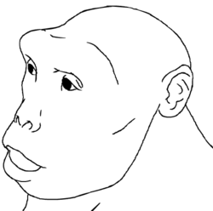
Espoir de vie
TOUMAI
Notre ancêtre anthropologique commun

Slide 9
Je peux bien concevoir un homme sans mains , mais je ne puis concevoir l’homme sans pensée (fikr).
Pensée fait la grandeur de l’homme :
la raison doit pouvoir s'exercer d'une manière inconditionnelle. Penser vrai se fonde sur cette inconditionnalité de la raison, même si l'éclairage du coeur, de l'intuition, a aussi pour but de participer de façon décisive à l'éclosion de l'être libre. De même, obéir à la loi morale universelle, aux principes des devoirs, c'est s'inscrire dans la liberté responsable. Il n'y a pas de liberté sans loi.
ce roseau pensant

Slide 10
Pyramide biologique
Le roseau pensant se situe au sommet de la pyramide biologique
Hiérarchisation structurelle :
Bipédie
Fonctions supérieures du cerveau
Langage
Intelligence
Mémoire
Spécialisation hémisphérique

Slide 11
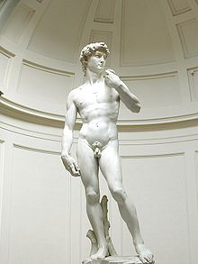
Homo sapiens
David de Michel Ange

Slide 12
Programme de developpement
Programme phylogénétique
Etude de l’évolution des espèces
Programme ontogénique
Etude de la formation d’un être vivant
( de la conception à la naissance )
Programme morpho-topographique et fonctionnel
Etude de la morphologie – de la topographie – de la fonction de l’homme

Slide 13
DEFINITIONS
■Du grec : anatomia ou anatome c'est-à-dire couper à travers ou disséquer
■Science qui a pour objet l’étude de la constitution des êtres organisés ( Paturet 1951 )
■Science des structures du corps ( Rouvière )
■Science morphologique qui étudie la structure , la forme et les rapports réciproques des organes qui le constituent ( De Ribet 1961 )

Slide 14
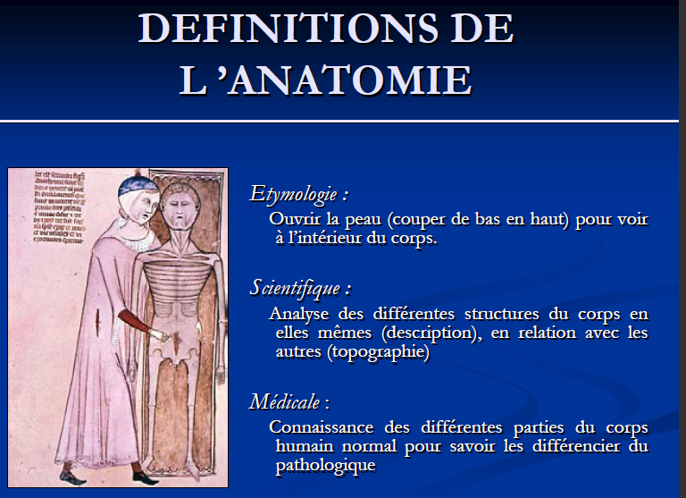

Slide 15
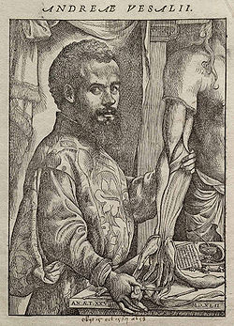
André Vésale 1514 – 1564
L’Homme de la renaissance
L’Anatomie : la seule base solide de la science médicale
1ère Dissection humaine sur cadavre
Remise en cause des travaux de Galien

Slide 16
Histoire de l’anatomie
Avant l’ère chrétienne : Antiquité
■3000 avant J-C : 1ère description de l’anatomie sur papyrus ( cœur –foie sang ) –
■Hyppocrate : Pére de la médecine (école de Cos ) ( 460-375 avant J-C ) Il enseigne l’anatomie superficielle en Grêce antique
■Aristote ( 384-322 avant J-C ) il utilise pour la 1ère fois le terme anatome
L’homme est un animal qui se tient debout , qui a deux mains , qui est raisonnable et qui parle . ( bipédie-raison-langage )

Slide 17
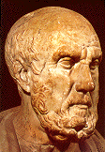
Hyppocrate ( 460– 356 A.JC)
Il enseigne l’anatomie dans la grêce antique
Description superficielle

Slide 18
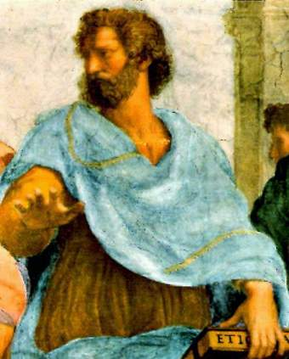
Aristote ( 384-322 A.JC )
il utilise pour la 1ère fois le terme anatome
L’homme est un animal qui se tient debout , qui a deux mains , qui est raisonnable et qui parle .
« Homo animal, erectum, bimanens , rationale , loquens «

Slide 19
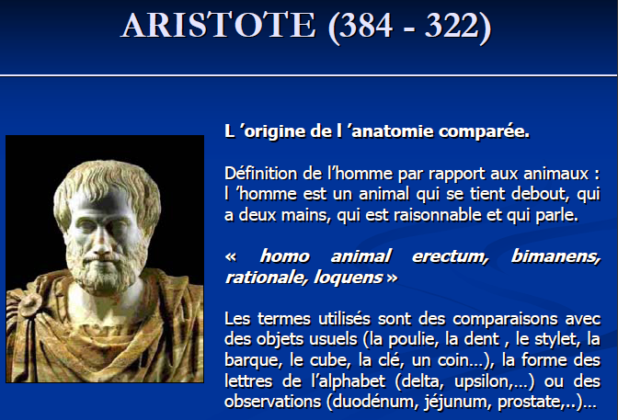

Slide 20
Branches de l’anatomie humaine
Anatomie macroscopique ●Anatomie descriptive
Anatomie topographique
Anatomie fonctionnelle
Anatomie radiologique
Anatomie médico-chirurgicale
Anatomie comparée
Anatomie anthropologique
Anatomie du développement
Anatomie pathologique
Anatomie artistique
Anatomie microscopique

Slide 21
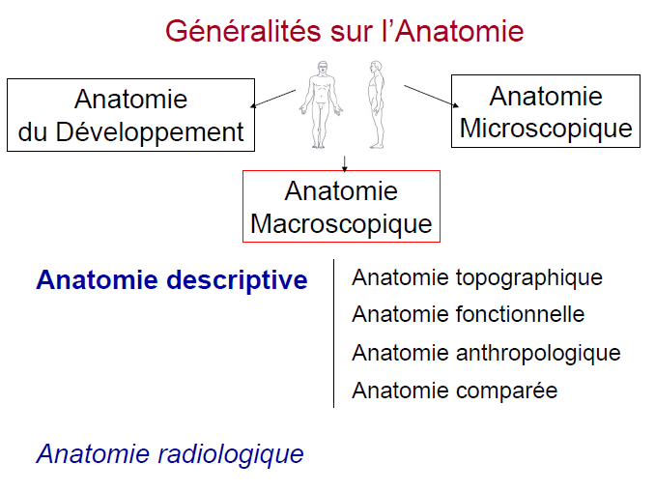

Slide 22
Branches de l’anatomie humaine
■Anatomie descriptive :
Etude analytique de la morphologie des organes (forme-dimensions-poids –couleur-consistance – structure-constitution
■Anatomie topographique
Etude de la division du corps en grandes régions : tête – cou – tronc ( thorax-abdomen-pelvis ) – membre thoracique –membre pelvien

Slide 23
Branches de l’anatomie humaine
■anatomie fonctionnelle
Etude d’une structure anatomique considérée en mouvement pour remplir une fonction ( mouvement d’une articulation – déplacement d’un muscle )
■Anatomie radiologique
Etude de l’image morpho-topographique du corps humain ( organes-vx –nerfs lymphatiques )

Slide 24
Branches de l’anatomie humaine
■Anatomie médico-chirurgicale
Anatomie appliquée à la clinique
■Anatomie comparée
Anatomie du règne animal et de l’homme
■Anatomie anthropologique
Etude des variations morphologiques des races humaines

Slide 25
Branches de l’anatomie humaine
■Anatomie du développement
Anatomie morphologique de la fécondation à l’âge adulte
■Anatomie pathologique
Etude des altérations des structures anatomiques

Slide 26
Branches de l’anatomie humaine
■Anatomie microscopique
Etude microscopique cellulaire et tissulaire
■Anatomie artistique ou plastique
Anatomie de la forme extérieure du corps humain

Slide 27
Organisation
Le programme morphologique obéit à un modèle associatif unitaire et fonctionnel de cellules spécialisées :
Cellules Tissus Organes
Systêmes Appareils

Slide 28
Organisation
■Niveau cellulaire
Unité structurelle et fonctionnelle de base
■Niveau tissulaire
Ensemble de cellules spécialisées qui visent une même fonction ( tissus osseux )
■Niveau organique
Ensemble de tissus différents qui vise une même fonction spécifique ( foie –cerveau )
■Niveau systême
Tous les organes ayant une même structure ( systême osseux – tissu musculaire )
■Niveau d’appareil
Tous les systêmes qui contribuent à une même fonction ( appareil digestif )

Slide 29
La vie de relation vie vegetative
Tous les appareils qui sont régis par le
même degré de conscience ( volontaire ) ou d’inconscience ( involontaire ) :
Vie de relation ( conscience , volontaire) Vie végétative (inconscience- involontaire )

Slide 30
APPAREIL DE LA VIE DE RELATION
Appareil locomoteur :
Systême squelettique : les os
Systême articulaire :les jointures
Systême musculaire : muscles
Appareil nerveux
Systême nerveux cérébro-spinal
Appareilsensoriel Organes des sens

Slide 31
Appareil de la vie végétative
Appareil circulatoire –cardio-vasculaire
Appareil digestif
Appareil respiratoire
Appareil urinaire
Appareil de la génération

Slide 32
Méthodes d’étude
■ Observation directe
Inspection – mensuration – pesée – palpation – percussion – auscultation – endoscopie( bronchoscopie –rectoscopie ) – dissection
■ Observation indirecte
Radiologie conventionnelle –tomodensitométrie – Imagerie par résonance magnétique Scintigraphie – échographie – moulages – diaphanisation – Plastination –

Slide 33
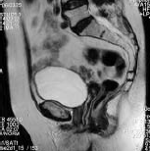
Anatomie radiologique par l’image en IRM
Coupe sagittale du bassin féminin

Slide 34
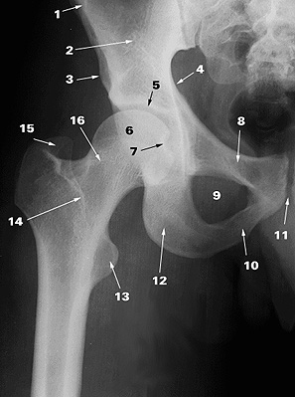
Image radio-anatomique de l’articulation de la hanche
( Radiologie conventionnelle )

Slide 35
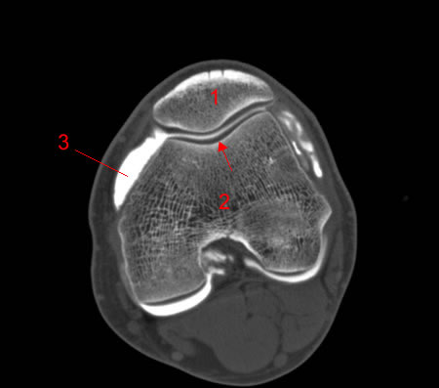
SCANNER
Image radio-anatomique d’une coupe axiale ( transverse du genou)

Slide 36
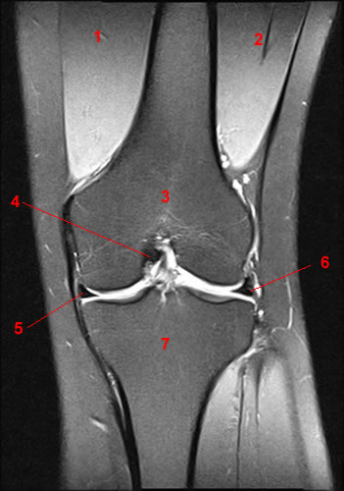
IRM
Coupe frontale du genou

Slide 37
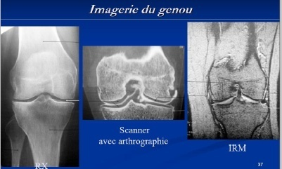

Slide 38
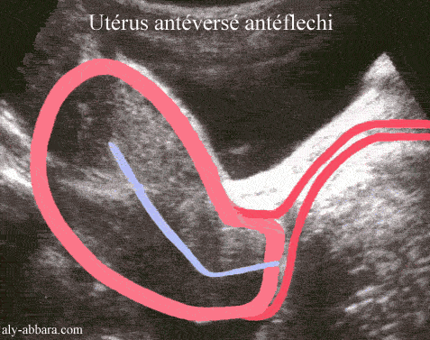
Rappel anatomique et corrélation échographique (1)
Paroi
Vessie
Utérus

Slide 39
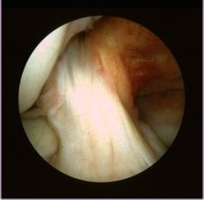
Arthroscopie du genou :
( voie endocavitaire )
Anatomie des ligaments croisés du genou

Slide 40
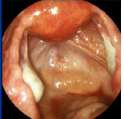
Anatomie chirurgicale
( Dissection anatomique d’une zone topographique )

Slide 41
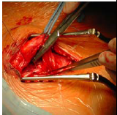
Recherche anatomo-clinique
( Dissection anatomique d’une zone topographique )

Slide 42
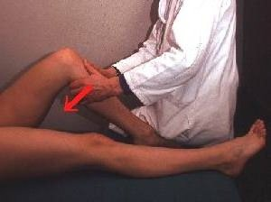

Slide 43
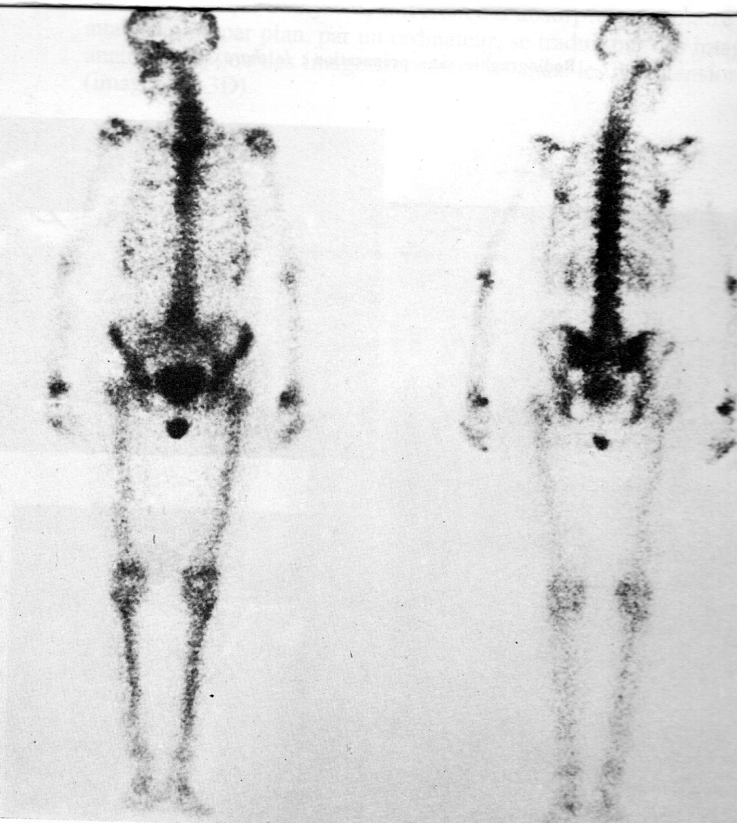
Scintigraphie osseuse

Slide 44
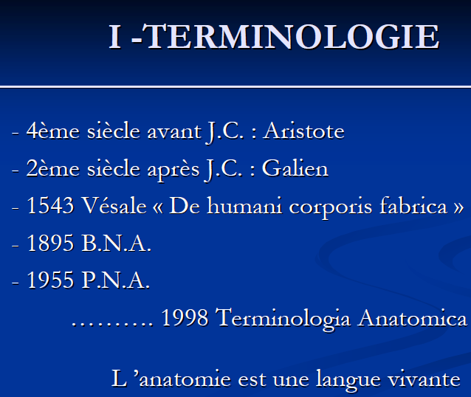

Slide 45
LANGAGE ANATOMIQUE
■La Basiléa Nomina Anatomica ( NA )
Nomenclature unique , commune à tous les pays germanophones ( Bâle 1895 )
Caractéristiques :
Le latin comme langue commune
Un terme unique pour une structure
Préférence donnée aux termes d’origine latine par rapport au grec
Suppression des éponymes (qui donne son nom )

Slide 46
La Parisiensa nomina Anatomica
La Parisiensa Nomina anatomica
●1955 : Congrès de la Fédération internationale des Associations des anatomistes à Paris * ( 1ère nomenclature anatomique internationale )
●Régulièrement remise à jour et complétée
●Pour une étude anatomique universelle du corps humain , un accord international fût adopté à Paris pour une nomenclature anatomique latine comme langue commune : la Nomina Anatomina ( NA )

Slide 47
Terminologie anatomique
Terrminologia Anatomica (1998)
■ Nomenclature internationale ( 6000 termes latins de référence internationale ) ( 1998 )
L’anatomie est un vocabulaire , la langue vivante de la médecine et des médecins

Slide 48
Position anatomique
■ Position anatomique de référence :
position zéro-anatomique
Sujet debout – vivant – les membres thoraciques pendant le long du corps – la paume de la main tournée en avant – le regard horizontal ( bord inférieur de l’orbite et bord supérieur du méat acoustique externe ( plan de Francfort )
■ Position fonctionnelle
Position la mieux adaptée au corps humain

Slide 49
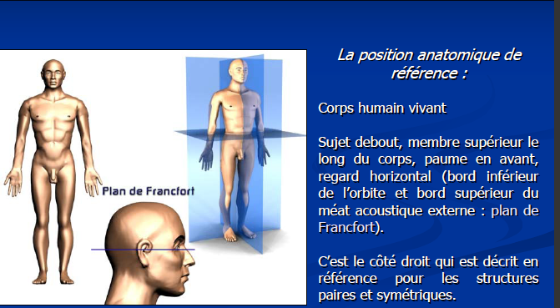
Sujet debout – vivant – les membres thoraciques pendant le long du corps – la paume de la main tournée en avant – le regard horizontal ( bord inférieur de l’orbite et bord supérieur du méat acoustique externe ( plan de Francfort )
Position zéro-anatomique de référence

Slide 50
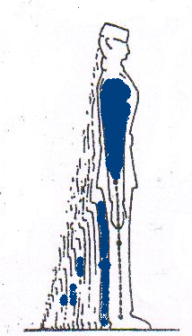
Position zéro anatomique de référence

Slide 51
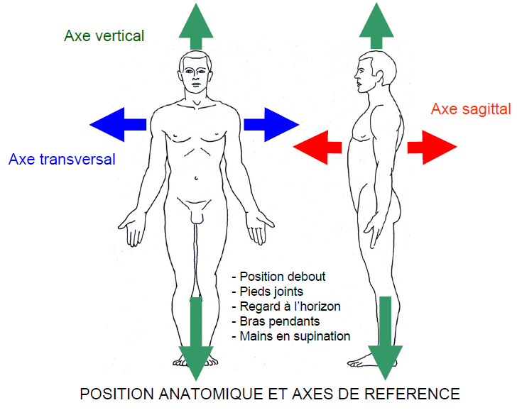

Slide 52
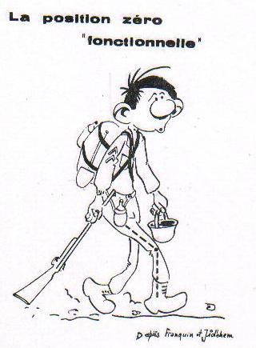
Position la mieux adaptée pour la marche

Slide 53
Axes anatomiques de référence
■Axe du corps : il se définit par la verticale passant par le sommet du crâne ( vertex ) ; le sujet en position anatomique de référence
■Axes de la main : correspond à l’axe longitudinal passant par le 3ème doigt
■Axe du pied : correspond à l’axe longitudinal passant par le 2ème orteil

Slide 54
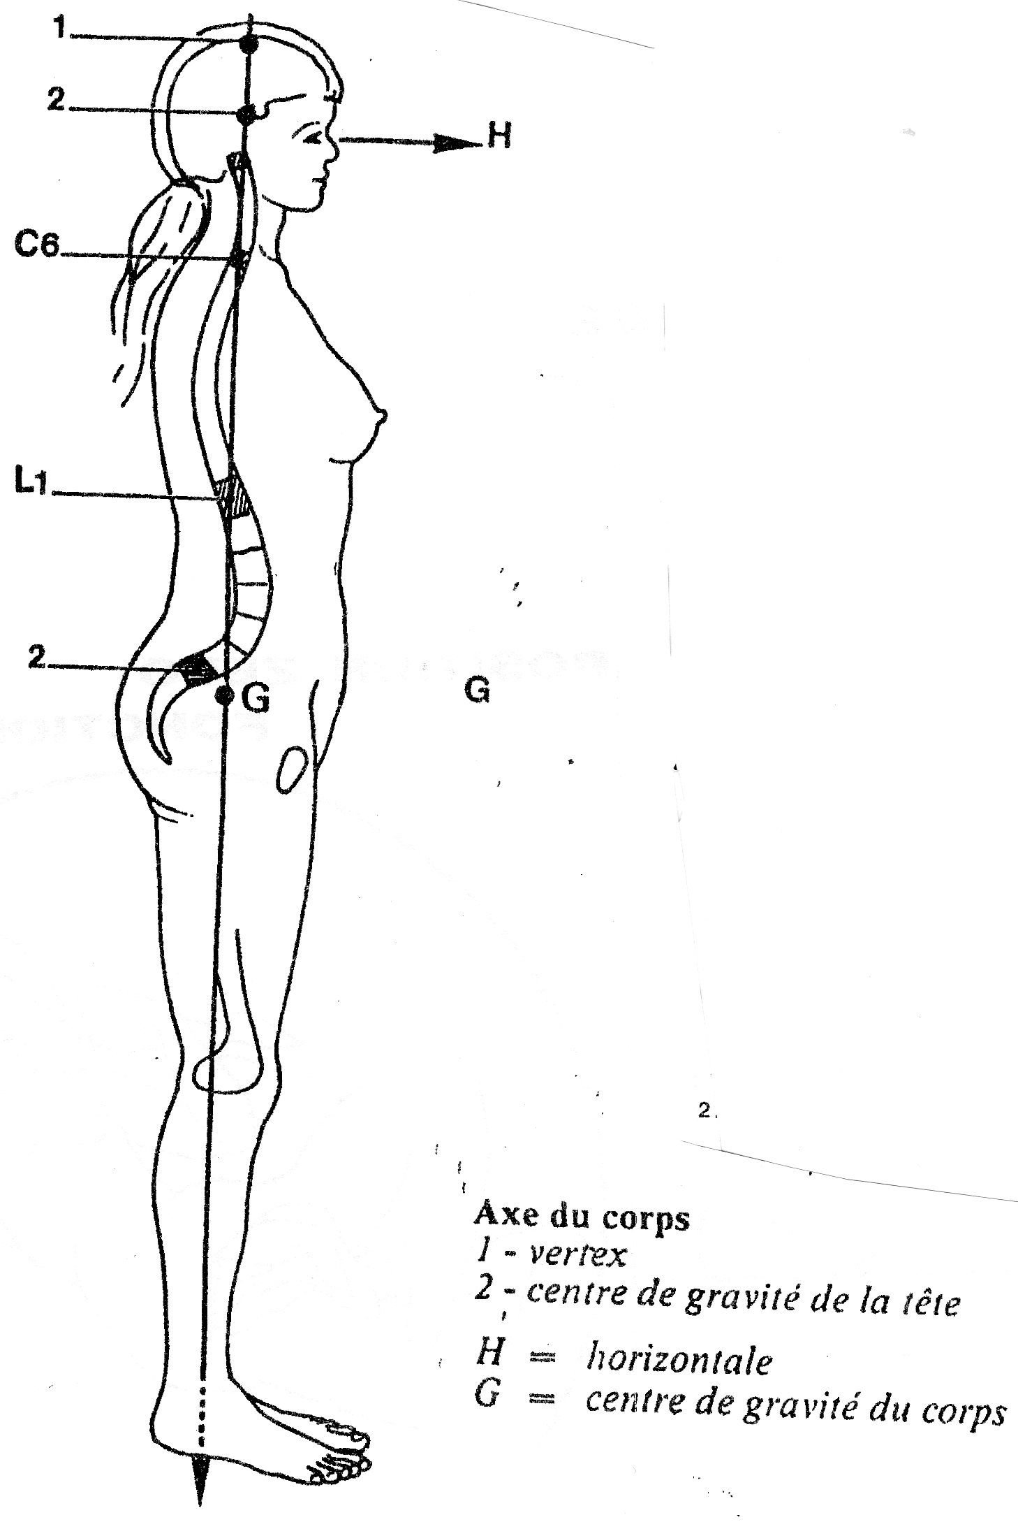
Axe du corps passant par le sommet du crâne ( Vertex= 1 ) et le centre de gravité ( G ) du corps au niveau du bassin osseux
Vue en profil droit
1- Vertex
2-Centre de gravité de la tête
H Plan horizontal
C6 : vertèbre cervicale C6
L1: vertèbre lombaire L1
2: sacrum
G : centre de gravité du corps

Slide 55
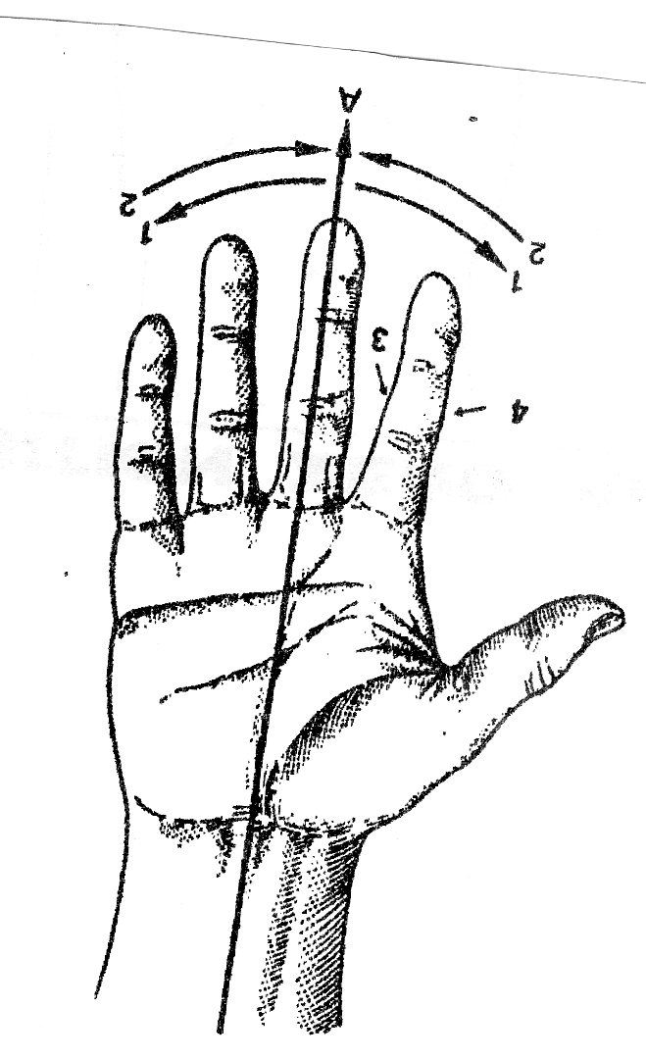
Axe de la main droite passant par le 3ème doigt

Slide 56
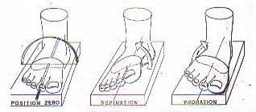
Axe du pied passant par le 2ème orteil

Slide 58
Axes du corps
Les Axes de références du corps ( Axe vertical – transversal – sagittal )

Slide 59
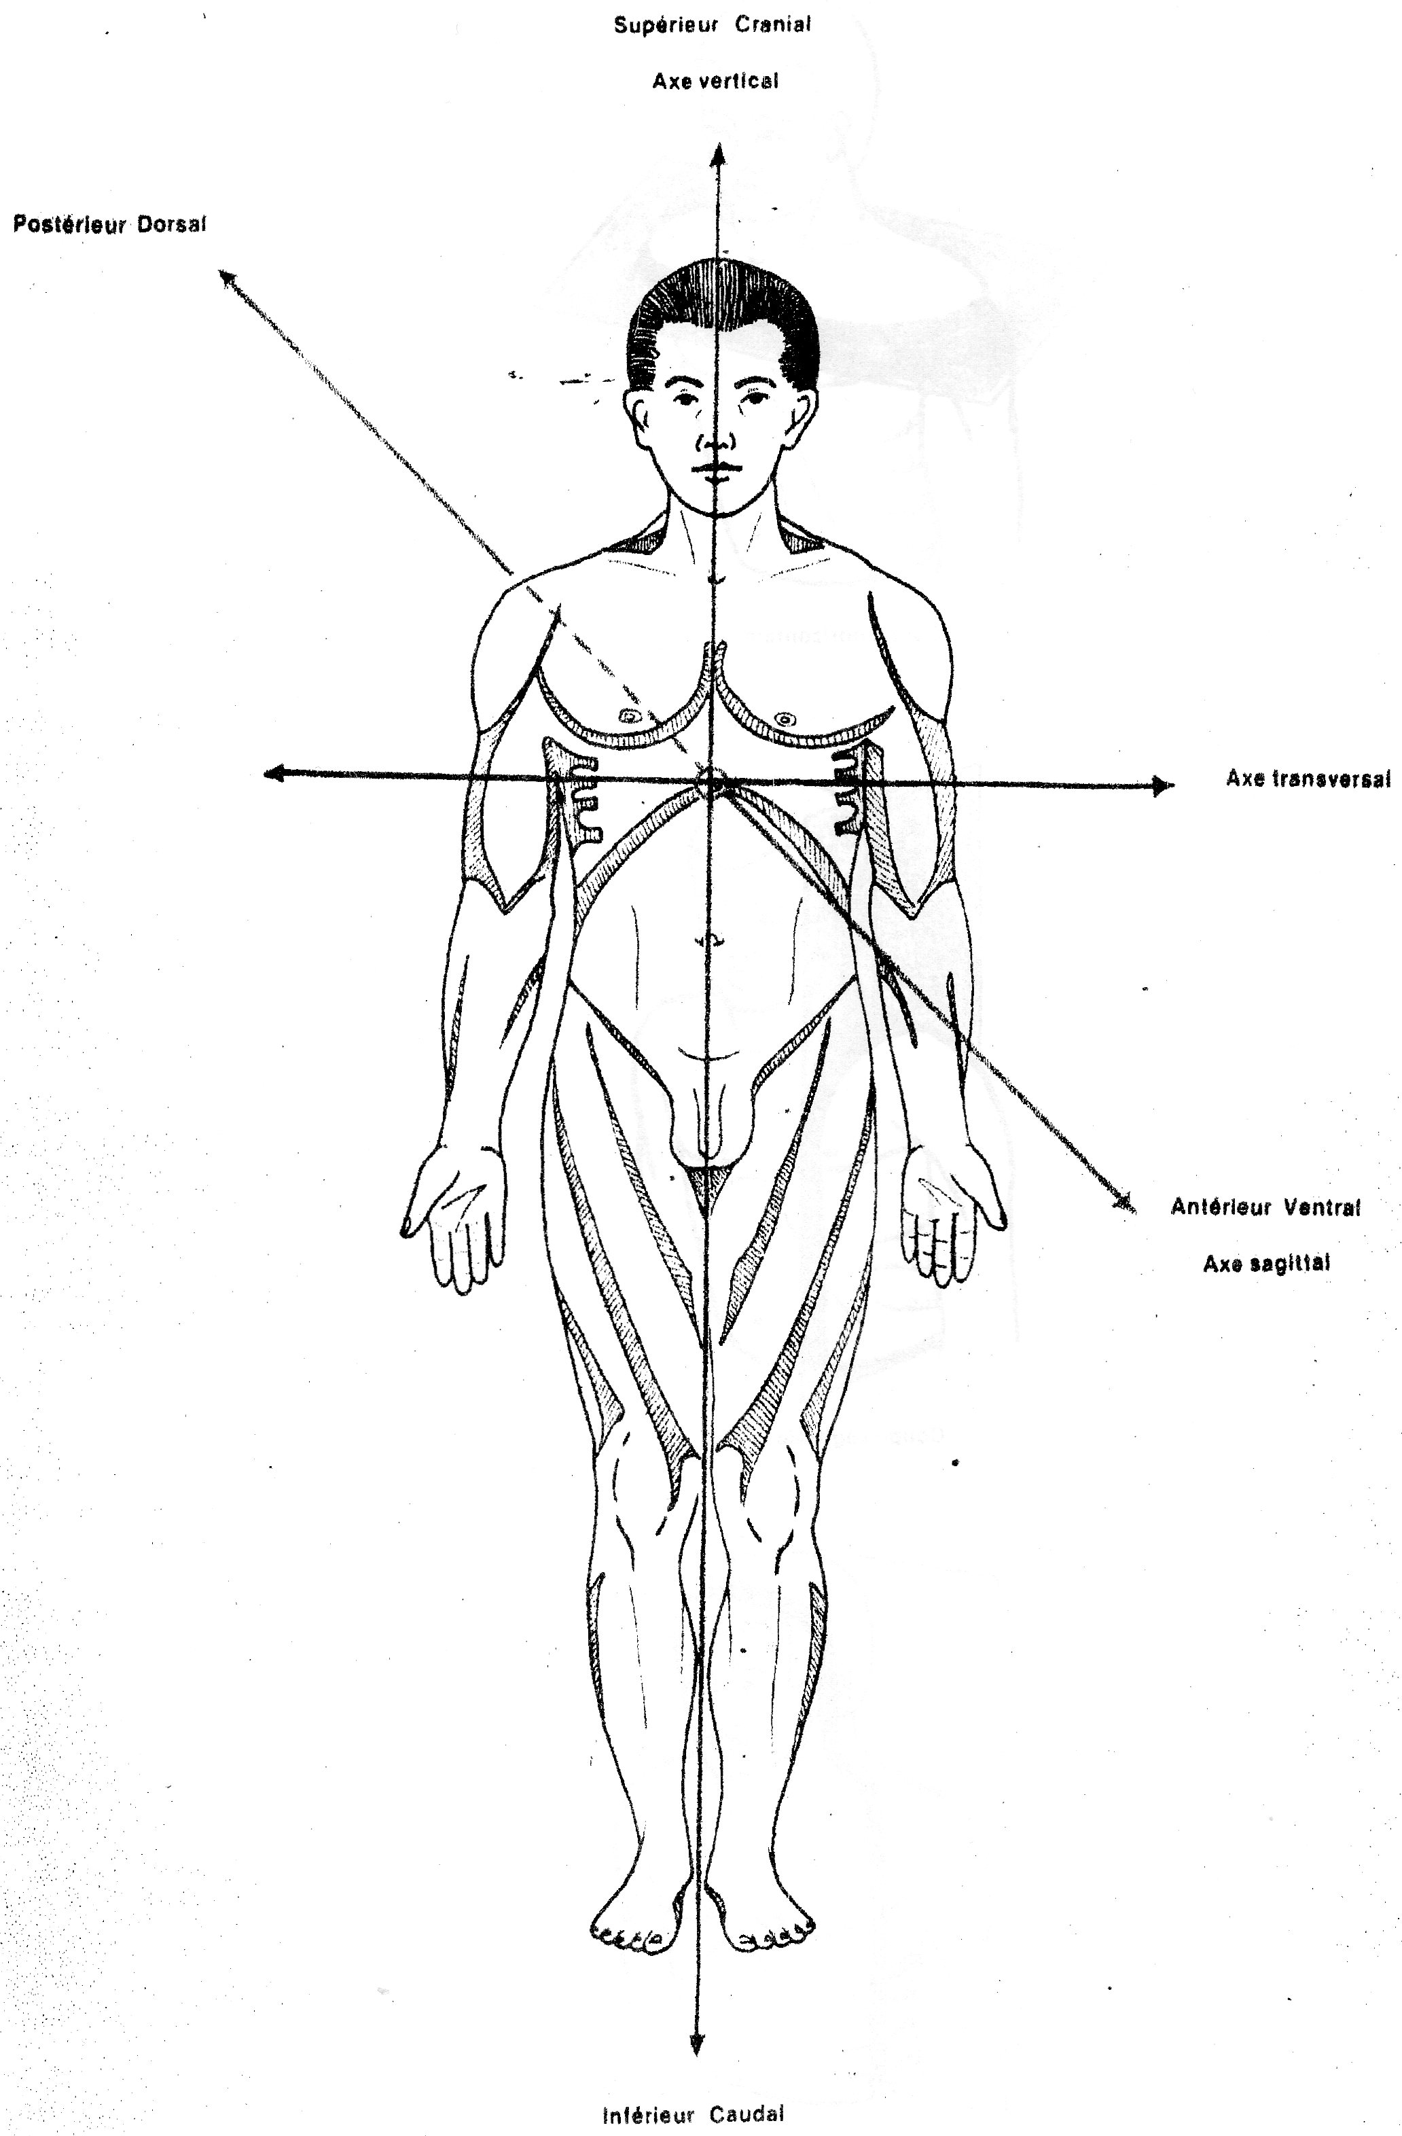
Les axes du corps
Vertical – transverse - sagittal

Slide 60
Plans de référence
■Plan sagittal
Vertical – antéro-postérieur ( Longueur – épaisseur )
Il partage le corps en partie droite et gauche
Plan sagittal médian et paramédian

Slide 61
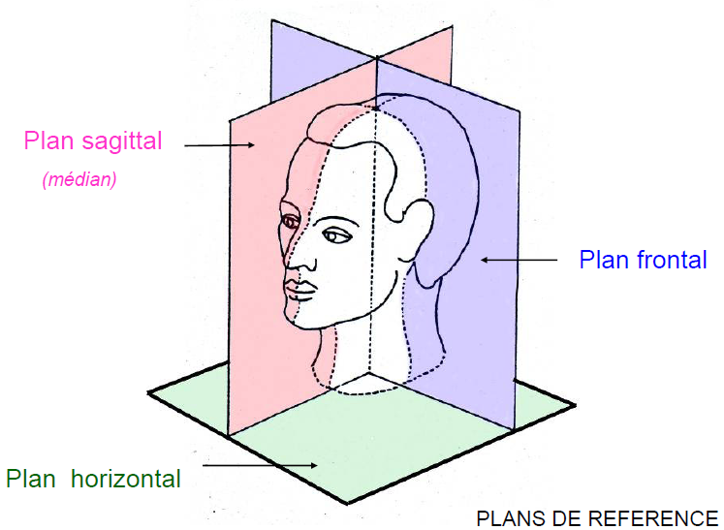

Slide 62
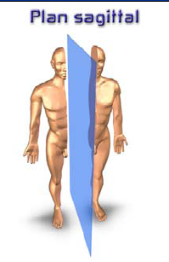
Plan vertical d’avant en arrière
Plan définissant :
●Sur la ligne médiane ( plan sagittal médian ) avec un côté droit et un côté gauche .

Slide 63
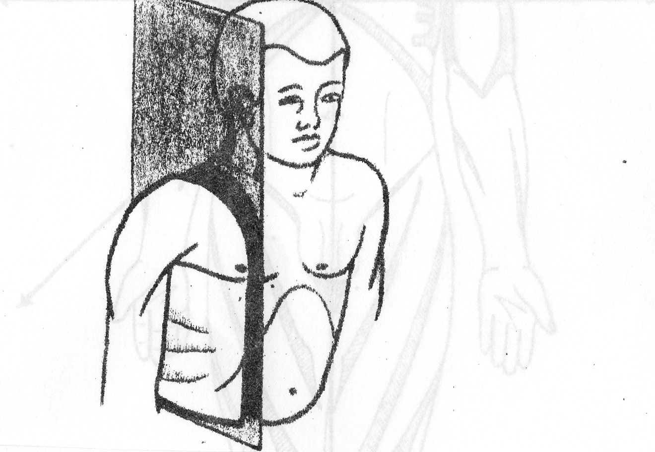
●D’un côté ( plan sagittal paramédian ) avec un espace médian ou interne en dedans et un espace latéral ou externe en dehors .

Slide 64
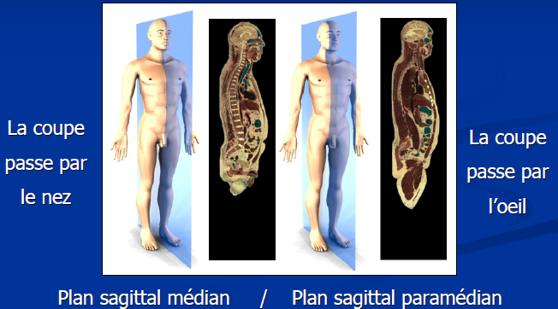

Slide 65
Plans de référence
■Plan frontal ( coronal )
Vertical – bilatéral ( longueur – largeur )
IL partage le corps en partie ventrale et dorsale

Slide 67
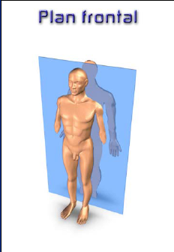
Plan frontal ou coronal (Vertical de droite à gauche)
Plan parallèle au front
Plan définissant un espace antérieur ou ventral , en avant, et un espace postérieur ou dorsal ,en arrière .

Slide 68
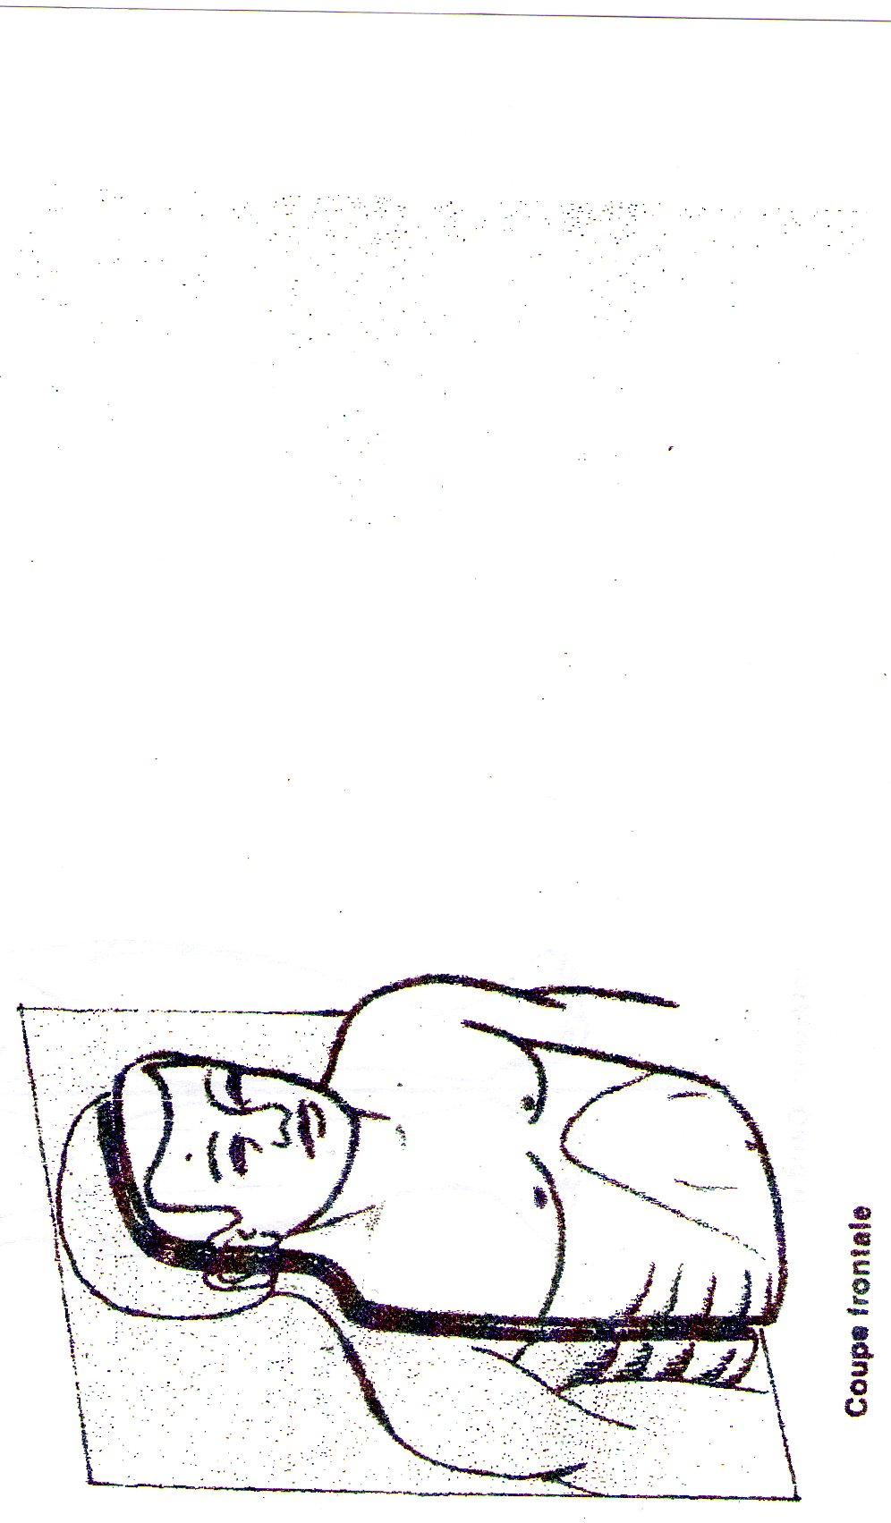
D
Plan frontal ( coronal )
Partage du corps en une partie ventrale ( antérieure ) et dorsale ( postérieure )
V

Slide 69
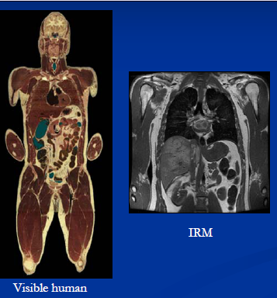
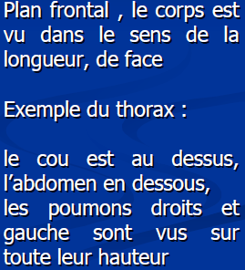

Slide 70
Plans de référence
■Plan horizontal
Horizontal ( largeur – épaisseur )
Il partage le corps en partie supérieure et inférieure

Slide 72
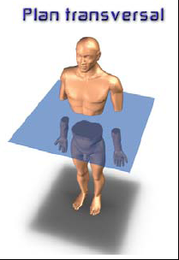
Plan transversal ou horizontal
Plan parallèle au sol
Plan définissant un plan supérieur ou crânial , au dessus et un plan inférieur ou caudal , au dessous .

Slide 73
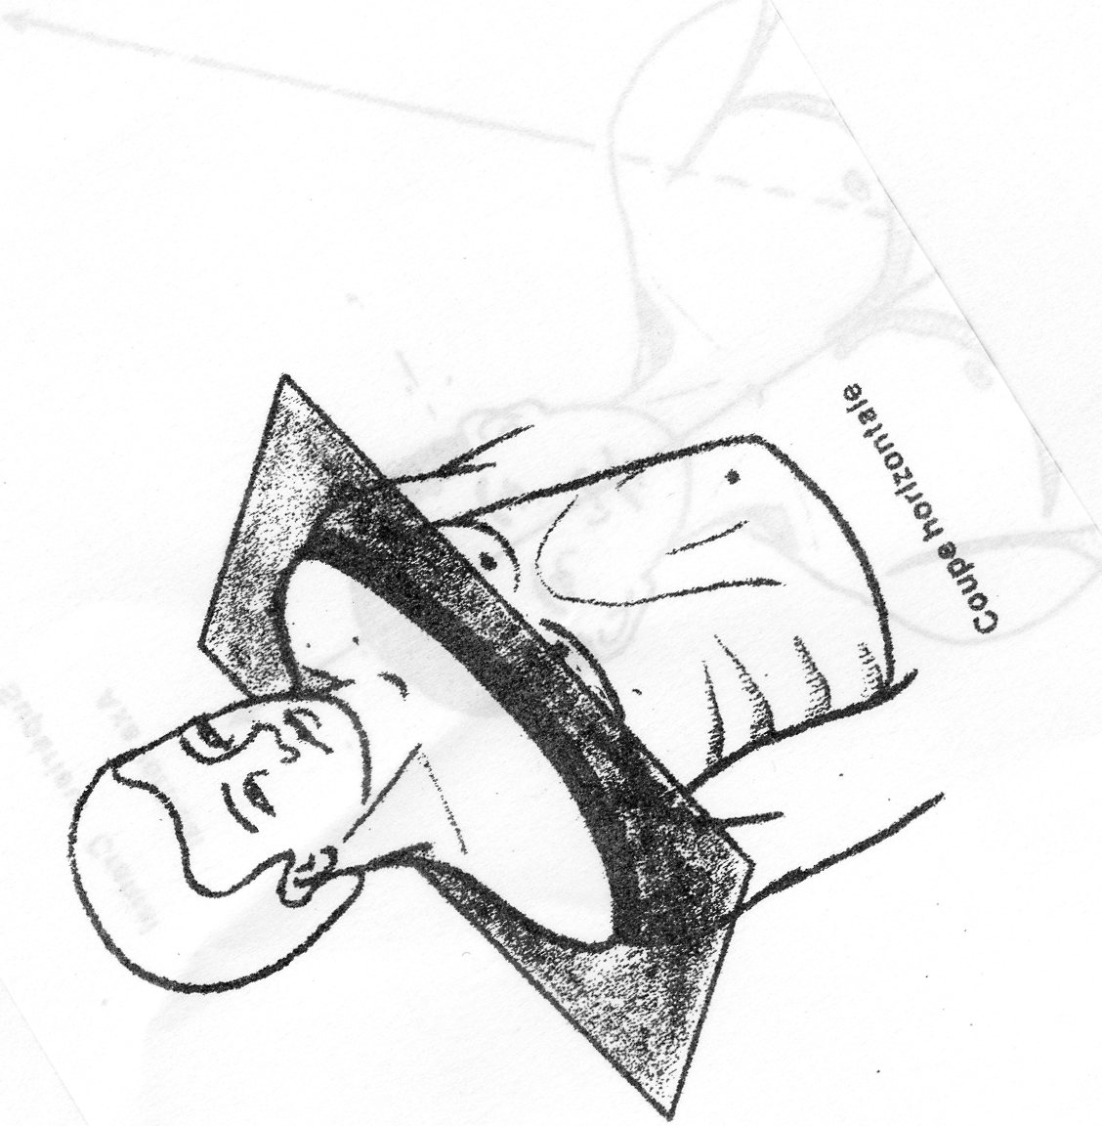
S
Plan horizontal:
Partage du corps en une partie supérieure et inférieure
I

Slide 74
Termes de localisation
Ils permettent de définir et de situer un élément anatomique par rapport à un autre
Axial : situé dans l’axe du corps
Abaxial : situé en dehors de l’axe du corps
Interne : regarder à l’intérieur d’une cavité ou d’un viscère
Externe : regarder à l’extérieur d’une cavité ou d’un viscère
Crânial : proche de l’extrémité supérieure du tronc
Caudal : proche de l’extrémité inférieure e du tronc
Proximal : proche de la racine du membre
Distal : proche de l’extrémité du membre
Médial : situé près du plan sagittal médian
Latéral : éloigné du plan sagittal médial

Slide 75
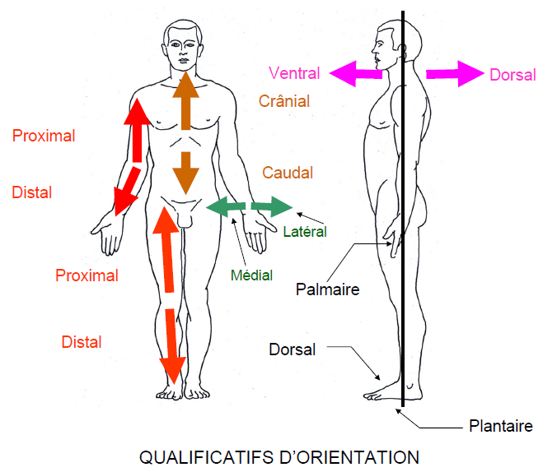

Slide 76
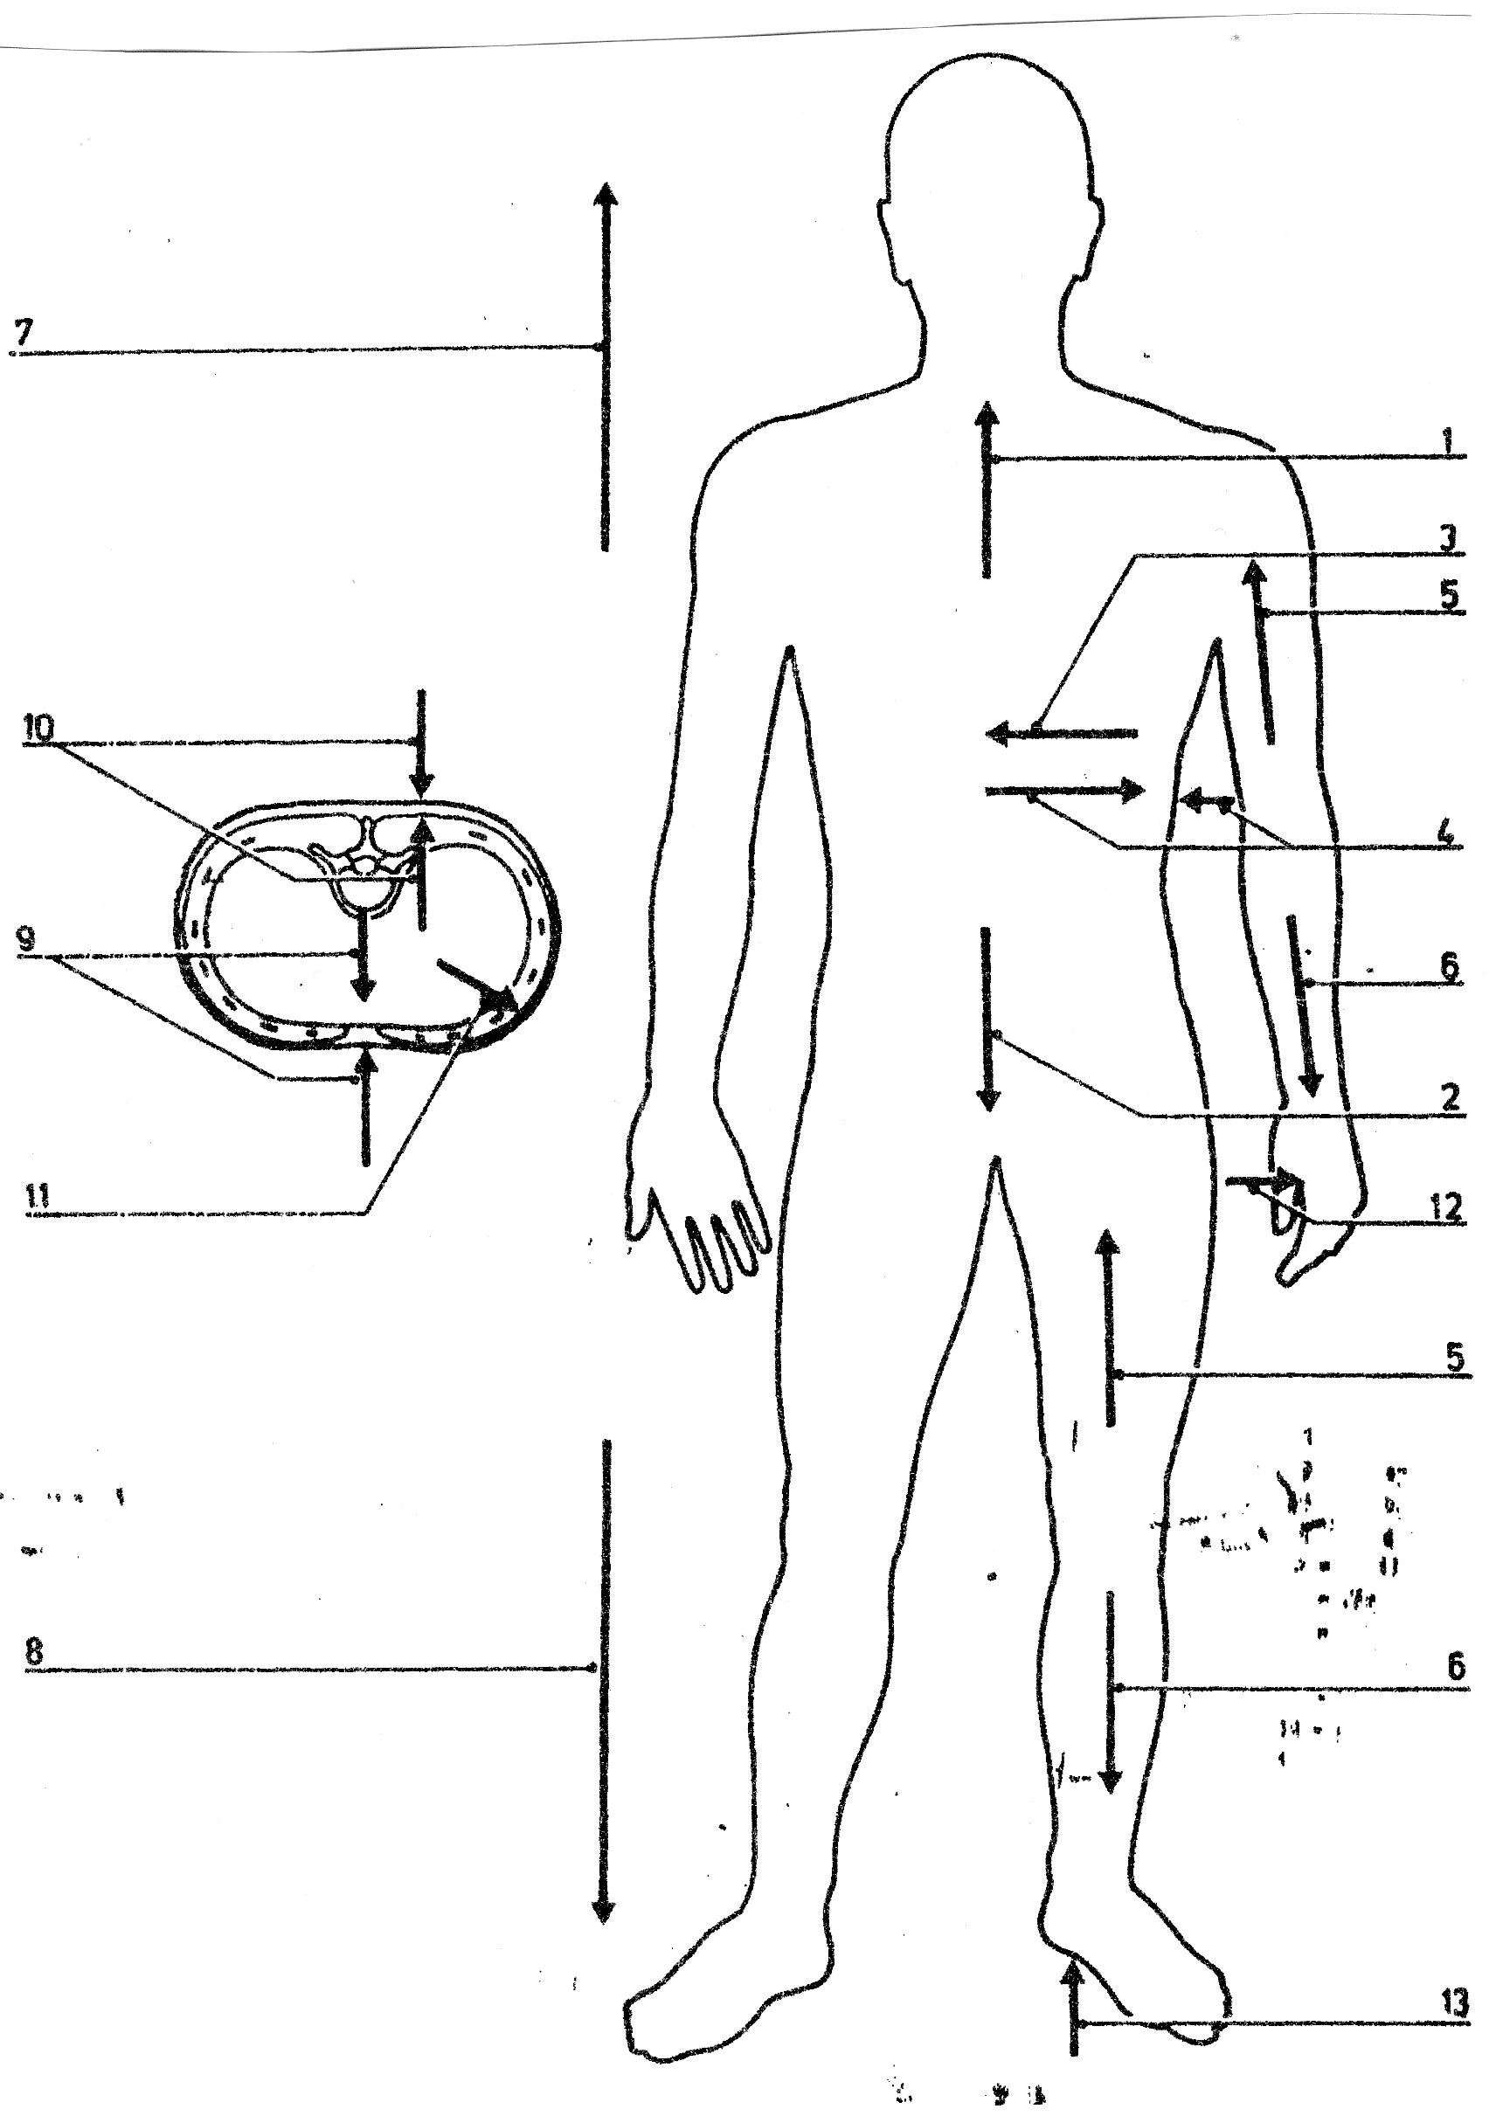
1--Crânial
2—Caudal
3—Médial
4—Latéral
5—Proximal
6—Distal
Termes de Localisation

Slide 77
Termes de localisation
Antérieur : près de la paroi antérieure ( membres- tête )
Ventral : près de la paroi ventrale ( tronc )
Postérieur ou dorsal :
à distance de la paroi ventrale ( tronc )
Palmaire : face antérieure de la main
Supérieur
Inférieur Homolatéral : du même côté
Controlatéral : de l’autre côté
Préfixes
Supra : au -dessus
Infra : au-dessous
■

Slide 78
9 – Antérieur –Ventral
10—Postérieur –Dorsal
12 – Palmaire
13 Plantaire
7 – Supérieur
8 – Inférieur

Slide 80
Termes composés
Supéro-médial( en haut et en dedans )
Inféro-latéral ( en bas et en dehors )
Dorso-latéral ( en arrière et en dehors )

Slide 81
Ce qu’IL FAUT SAVOIR …
Définir l’anatomie humaine
Citer les deux caractèristiques de l’homme dans la pyramide biologique
Citer les trois programmes de développement
Définir l’anatomie humaine
Citer les différentes branches de l’Anatomie humaine
Définir un tissu-un organe—un systême-un appareil
Définir la vie de relation
Définir la vie végétative
Combien a-t-il de termes de référence en anatomie humaine
Définir la position anatomique de référence
Définir la position fonctionnelle de référence
Définir l’axe du corps – de la main et du pied
Définir le plan sagittal- frontal et horizontal
Définir les termes e localisation

Slide 82
MERCI

